Slide 1
ФЕДЕРАЛЬНАЯ ИННОВАЦИОННАЯ ПЛОЩАДКА
"Модель инновационной структуры в системе подготовки педагога в условиях быстроменяющихся новых технологий и цифровизации образования"
Научный руководитель :
Григорий Наумович Гольцман, заведующий кафедрой общей и экспериментальной физики Института физики, технологии и информационных систем МПГУ, доктор физико-математических наук, профессор.

Slide 2
Направленность проекта
Апробация и отработка управленческих и методических механизмов, обеспечивающих рост качества высшего физического образования;
Значимость проекта заключается в использовании и распространении уникального опыта создания единственной в РФ программы подготовки бакалавров по физике с преподаванием всех дисциплин на английском языке;
Проект направлен на создание модели образовательной программы, включающей исследовательский блок, направленный на педагогические исследования, физические исследования и овладение технологиями;
Целевая аудитория – система высшего педагогического образования, студенты педагогических вузов по направлению физическое и технологическое образование, преподаватели вуза.
Срок реализации проекта:
с 10.01.2022 по 31.12.2024.

Slide 3
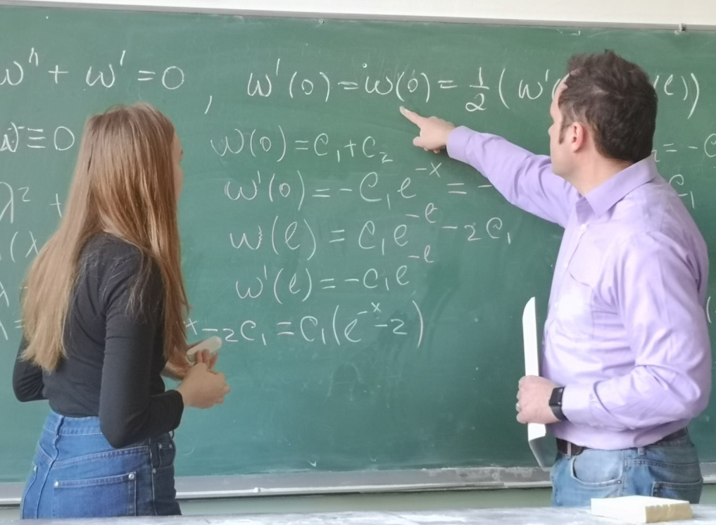
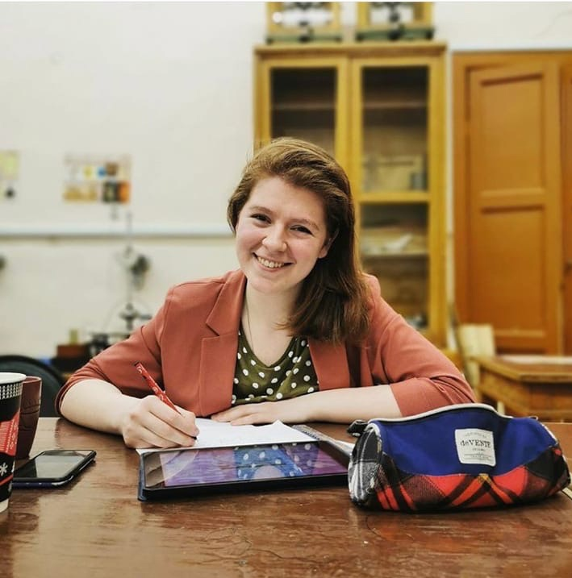
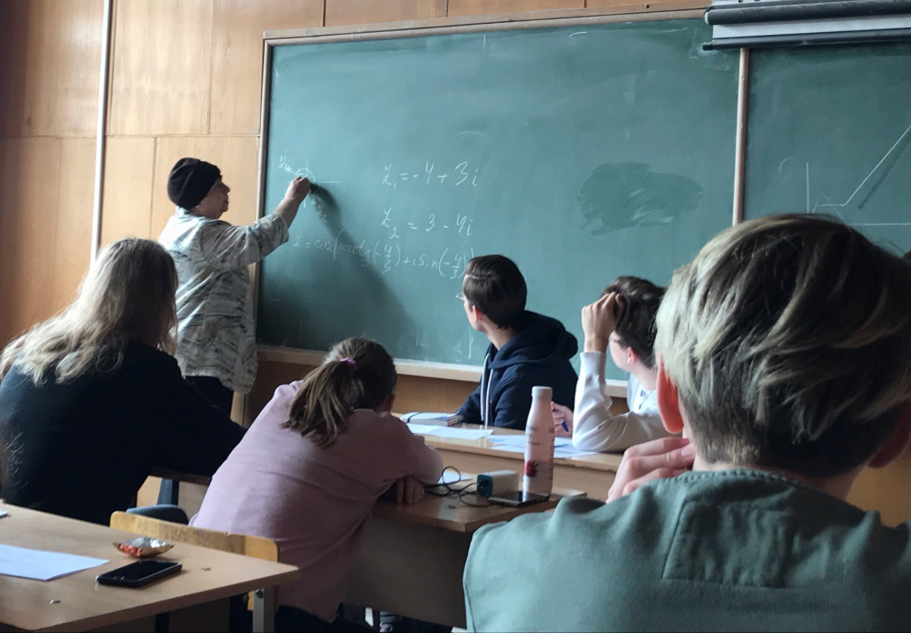
Опыт МПГУ: с 2016 г. осуществляется обучение по профилю Фундаментальная физика на английском языке по программе бакалавриата.
Учебный план соответствует ФГОС.
Все предметы преподаются на английском языке,
частично ведется трансляция в сети.
Углублённое изучение физики и математики
Владение языками программирования
Лабораторный практикум по общей физике
Курсы по современной физике, студенты владеют высокотехнологичным оборудованием

Slide 4
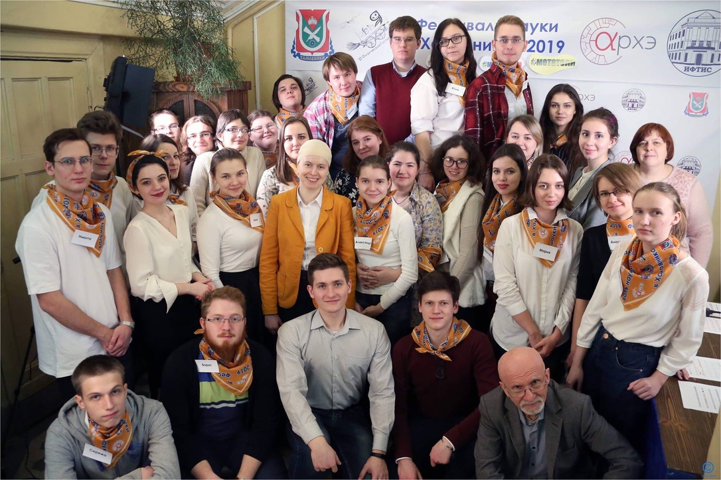
Физика на английском языке
Программа дает возможность выпускнику
заниматься фундаментальной или прикладной физикой
работать в наукоемком производстве
работать в англоязычных школах, в школах с
академическими/инженерными классами (после курсов
переподготовки без отрыва от основной программы
или после окончания педагогической магистратуры)
Программа дает университету
Увеличить обучение иностранных граждан – приток интеллекта/денег
Популяризацию науки и просветительскую деятельность
Повышение конкурентоспособности российских вузов на мировом рынке образовательных услуг
Плавная интеграция студентов в международную научную среду

Slide 5
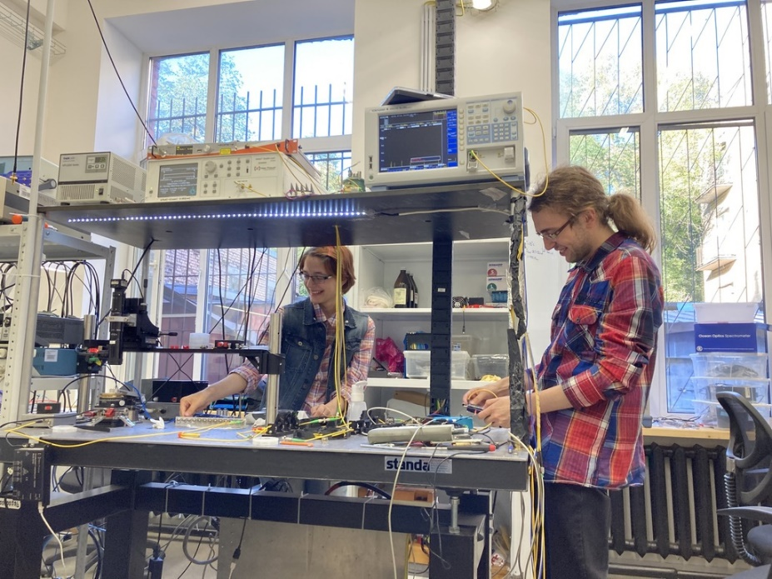
Физика на английском языке
Выпускники доказали: такие специалисты сегодня и завтра очень нужны на рыке труда
Для научных лабораторий и наукоемких компаний - высококвалифицированные сотрудники с профессиональным знанием языка международного общения, умением легко устанавливать контакт с иностранными коллегами и партнерами.
Для университетов – преподаватели, интересные молодежи, работающие на переднем крае науки, работающие как с российскими студентами, так и с иностранными .
Выпускники программы поступили в лучшие магистратуры:
Сколтех, МИСИС, зарубежные университеты.
Для школы – учителя, которые могут не только на уровне программы давать материал, а понимают современные технологии, понимают как устроена современная наука, не боятся современного оборудования.
Обществу – популяризаторы науки. На примере борьбы против 5G вышек и вакцинации становится очевидно ,что это очень важно.

Slide 6
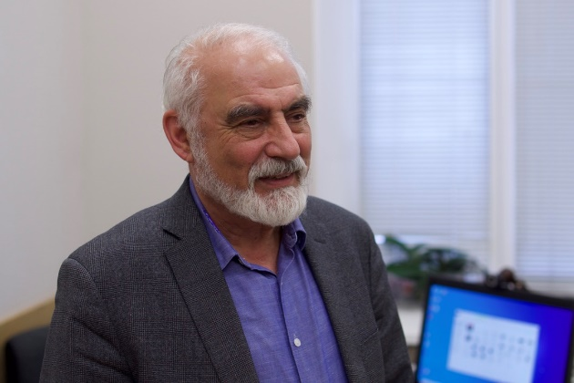
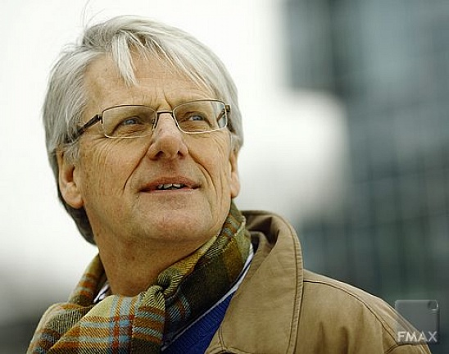
Преподаватели подготовлены в Лаборатории
квантовых детекторов
Лаборатория основана в 2013 г.
в рамках программы Мегагрантов
(Постановление Правительства РФ №220)
Тематика исследований:
квантовая фотоника;
сверхчувствительные детекторы для радиоастрономии;
локальная электродинамика и квантовое вещество;
квантовые центры проскальзывания фазы.
Григорий Гольцман
Тиунис Клапвик

Slide 7
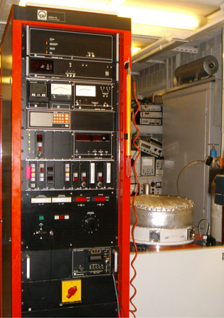
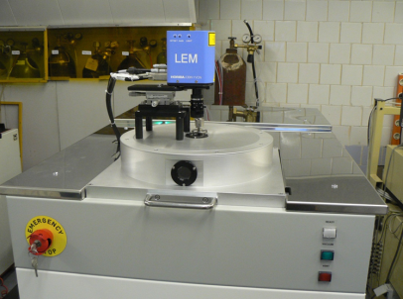
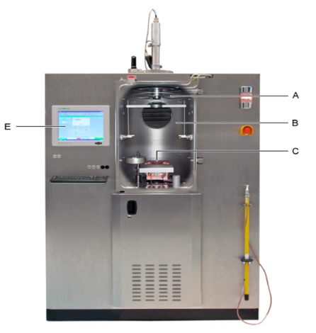
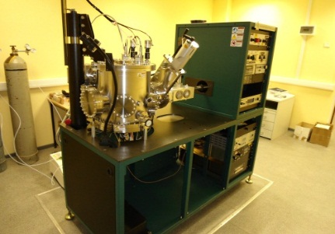
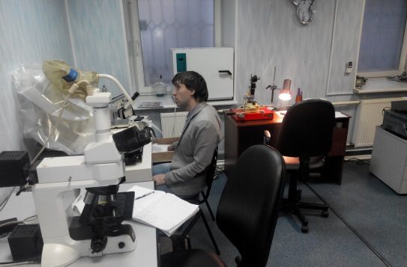
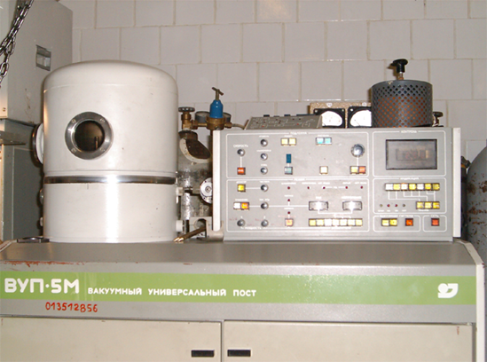
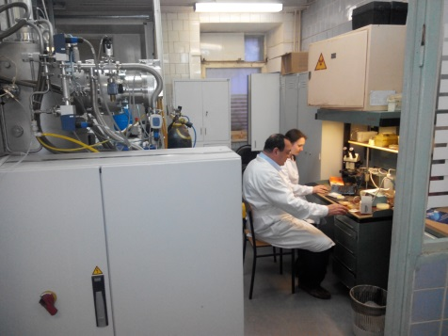
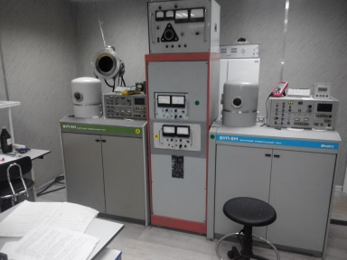
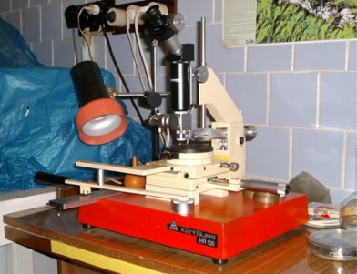
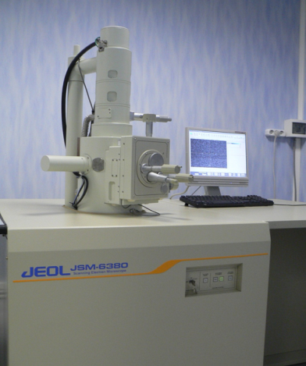
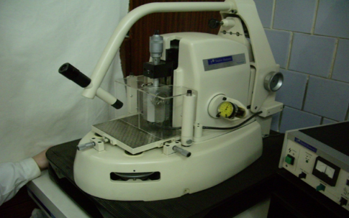
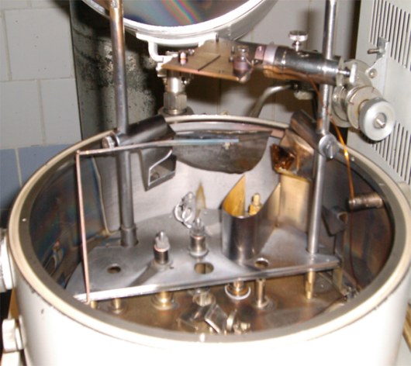
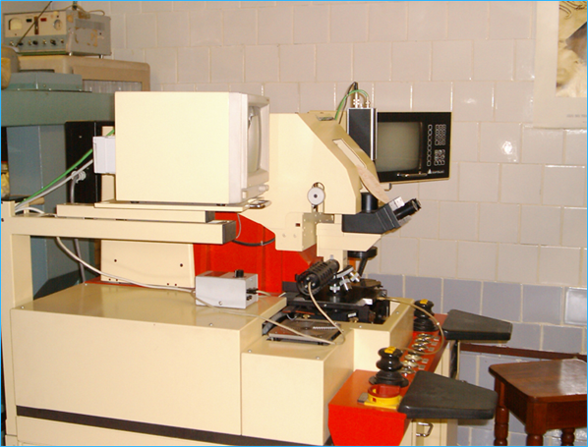
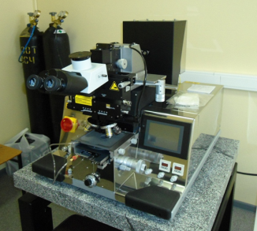
Научно-экспериментальная база
бакалавриата по физике на английском языке.

Slide 8
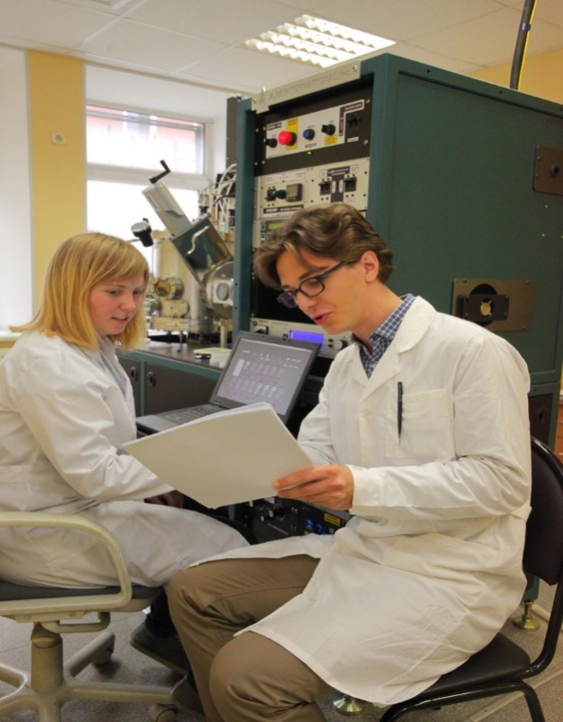
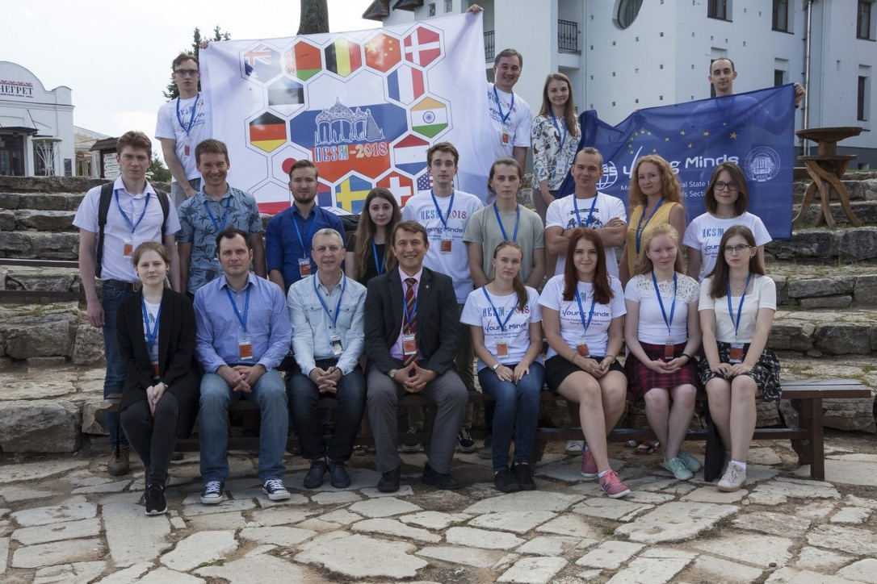
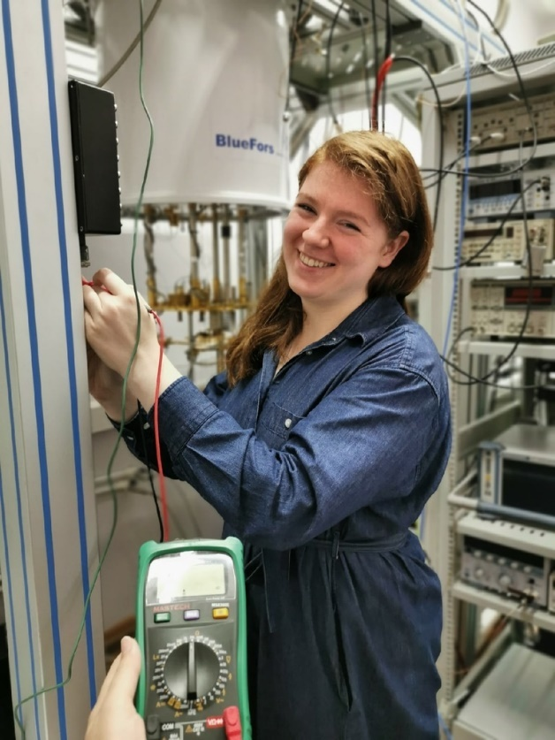
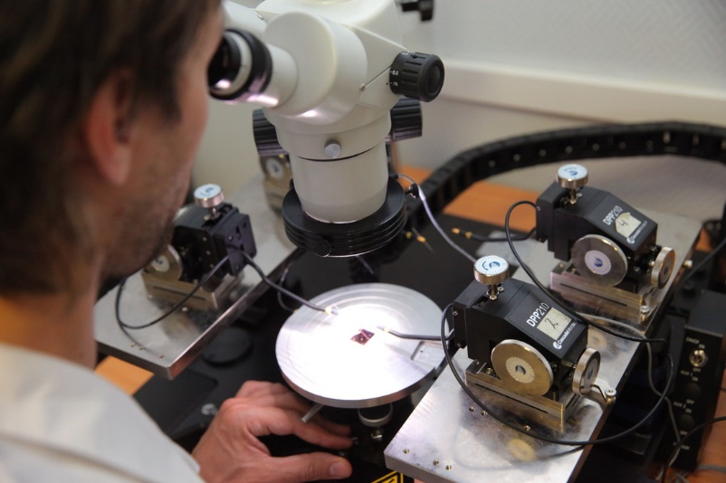
Научная деятельность студентов
начинают работать в научных лабораториях со 2-го курса
участвуют в международных школах и конференциях
являются соавторами научных статей в высокорейтинговых журналах
получают опыт работы в наукоемком производстве

Slide 9
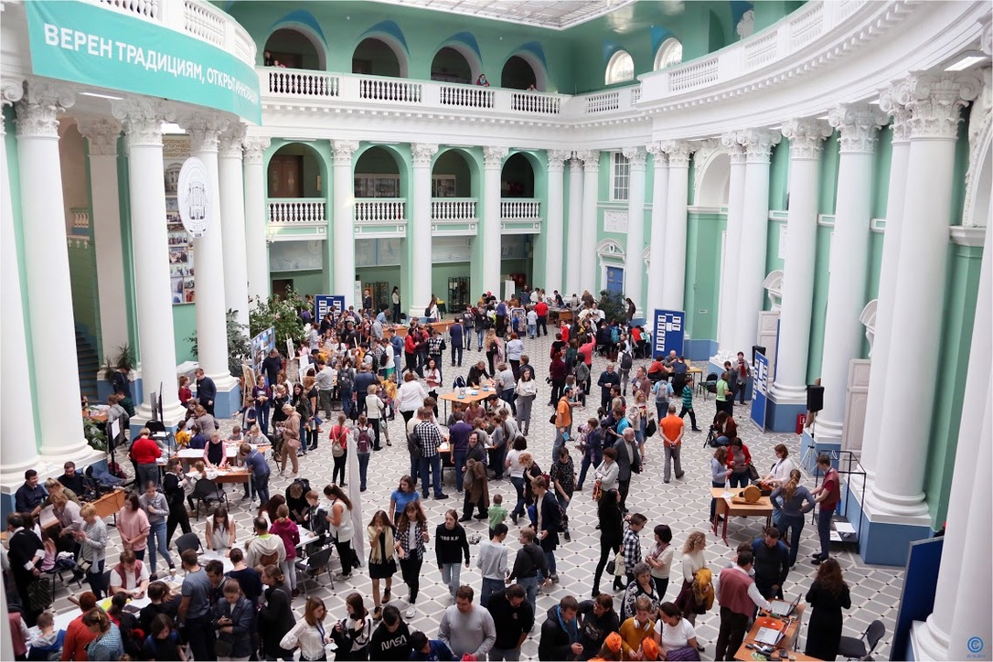
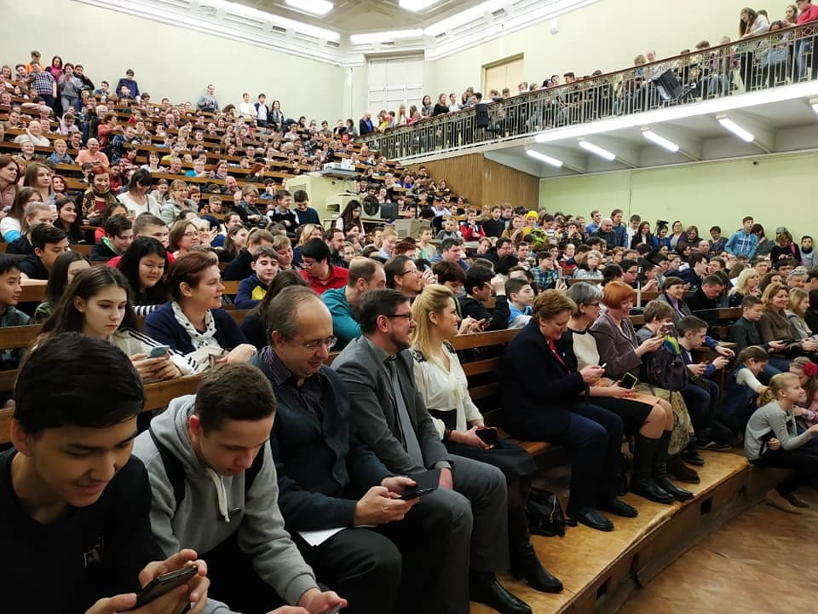
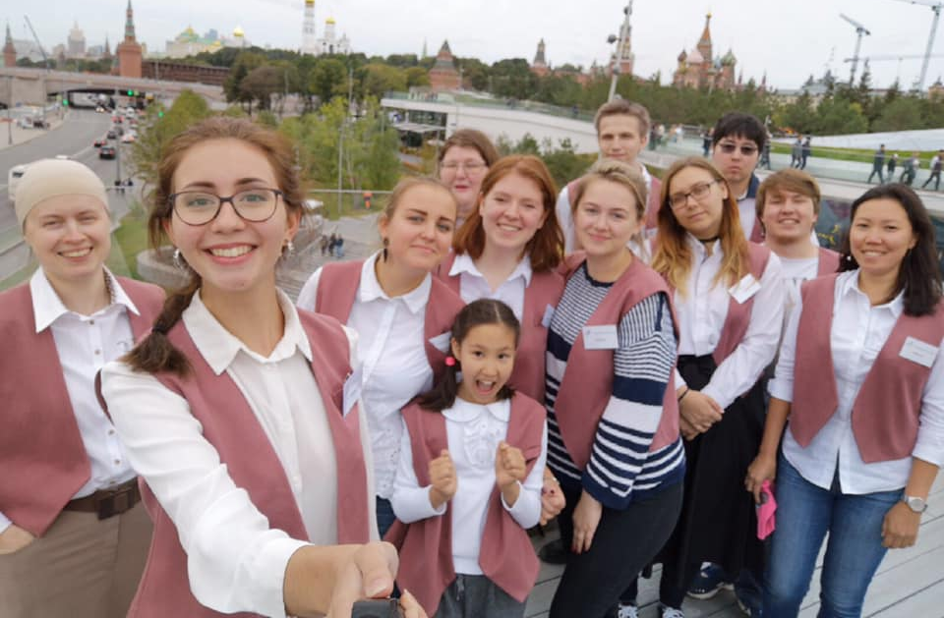
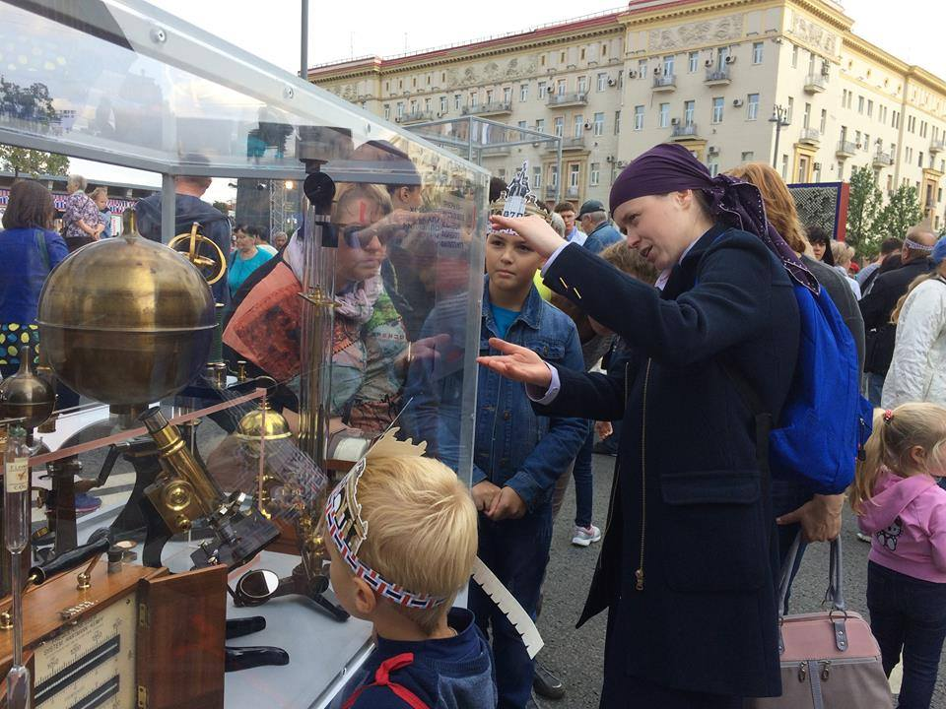
Популяризация науки
масштабные «Фестивали науки МПГУ в Хамовниках»
(до 2.5 тысяч посетителей в день)
проекты Департамента образования и науки г. Москвы
участие и организация праздников на день города
циклы лекций и видеокурсы
волонтеры просвещения – регулярная работа с детьми в больницах, интернатах, детских домах, хосписах.

Slide 10
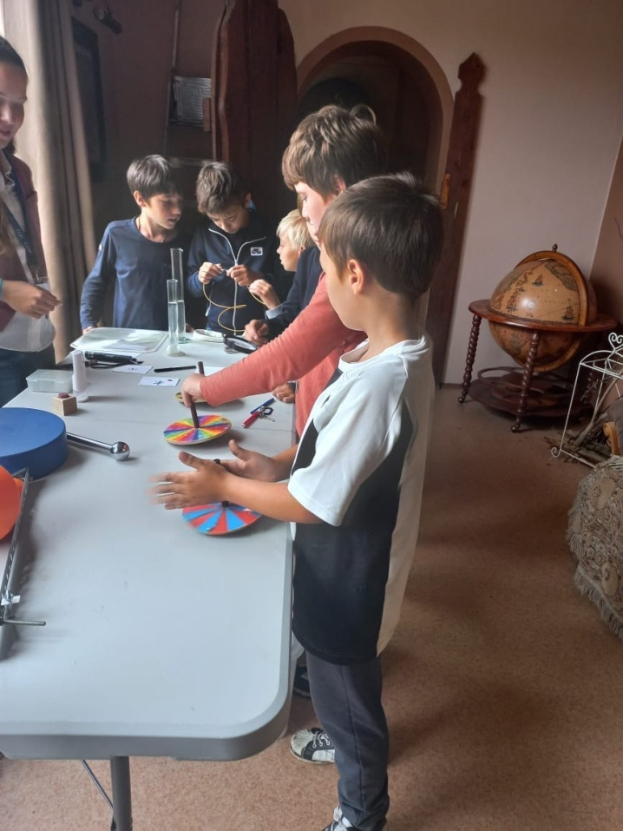
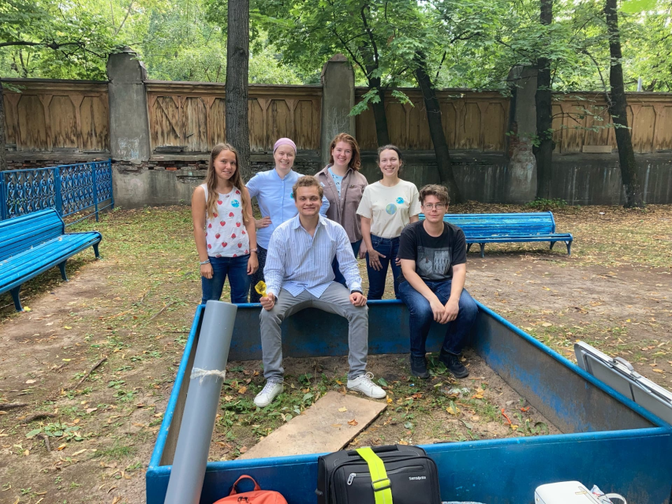
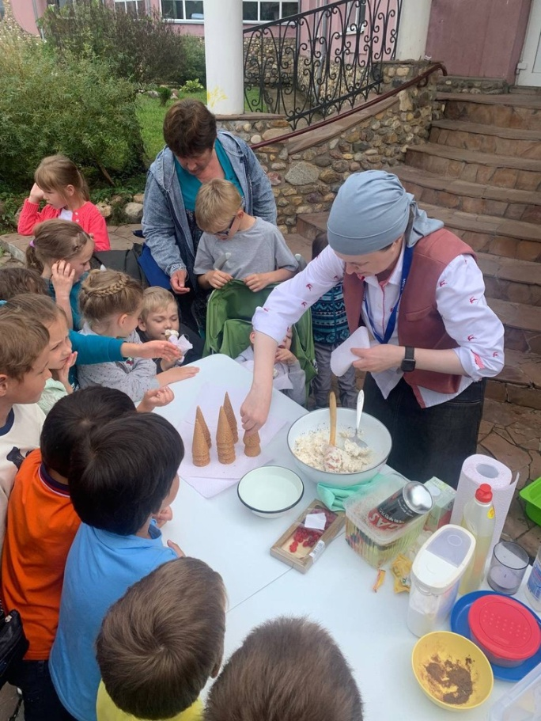
Волонтёрская деятельность
Студенты регулярно занимаются волонтёрской деятельностью
Благотворительные фонды:
«Волонтёры в помощь детям»
«Дом с маяком»
«МногоМама»
«Дети Марии»
Уникальная образовательная среда
«УчимЗнаем»
И др.

Slide 11
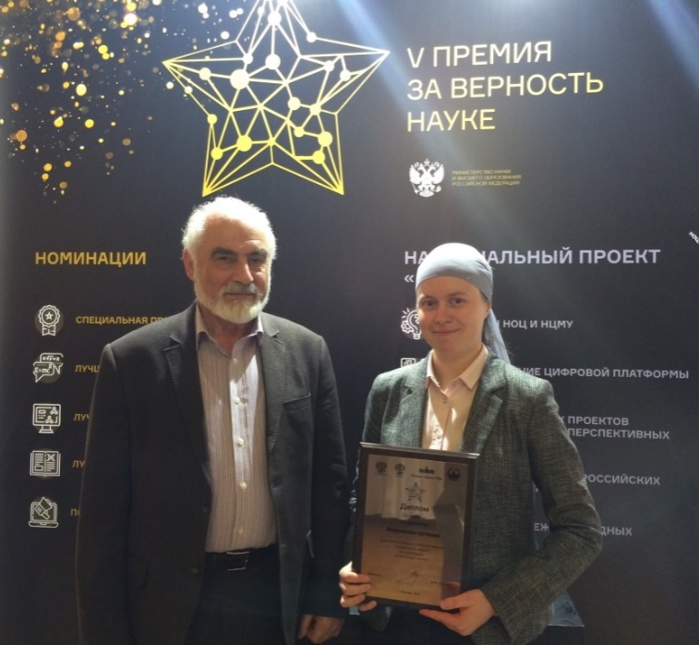
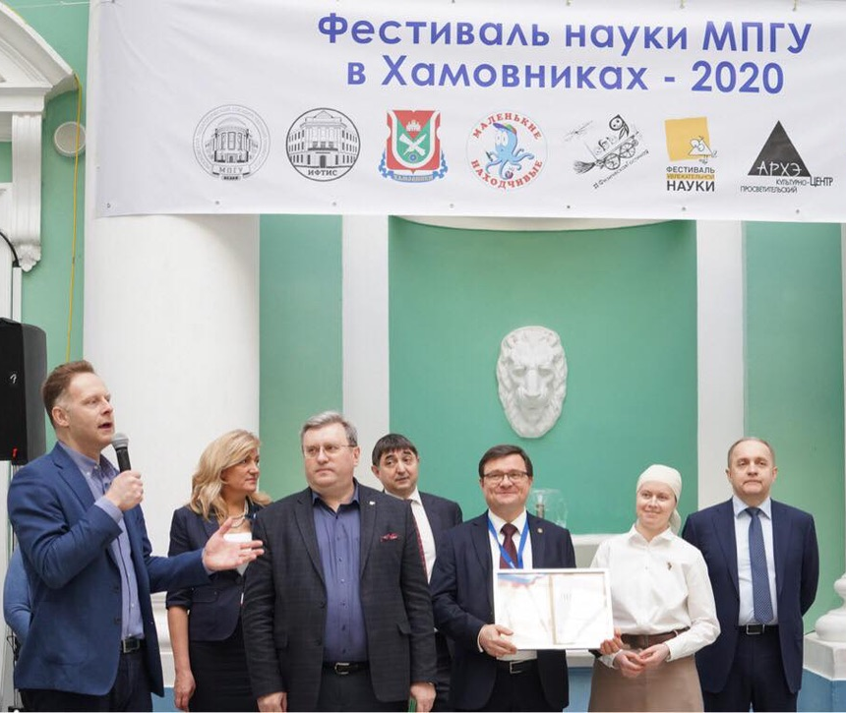
Наши успехи в просветительской
и волонтёрской деятельностях
Всероссийская премия Министерства науки и высшего образования: «За верность науке» 3 степени,
Дважды финалисты конкурса лучших работ по популяризации науки РАН 2019 г., 2020 г.
1 место – конкурс Департамента образования и науки г. Москвы - «Лучшая университетская суббота»,
благодарности Правительства г. Москвы, Управы района Хамовники, совета директоров школ ЦАО, благотворительных фондом «Дом с маяком», «Волонтеры в помощь детям сиротам», проекта «УчимЗнаем».

Slide 12
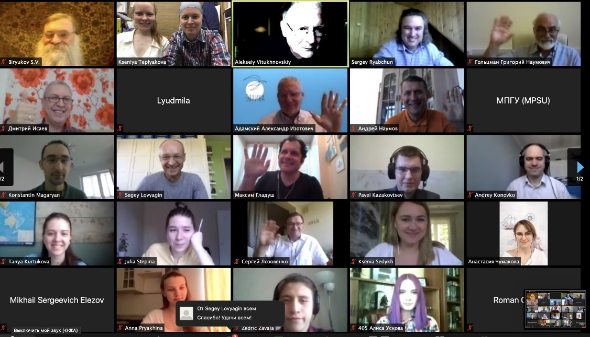
Предложения:
Создание сети инновационных площадок полилингвальной подготовки педагогов.
Институт физики, технологии и информационных систем МПГУ и вуз в целом может стать «узлом» такой сети.

